Slide 1
Rede de Cuidados à Pessoa com Deficiência

Slide 2
Competências da CGSPD
DECRETO 11798/2023
Elaborar, coordenar e avaliar a Política Nacional de Atenção Integral à Saúde da Pessoa com Deficiência (PNAISPD)
Acompanhar e propor instrumentos para organização gerencial e operacional da atenção especializada em saúde
Prestar cooperação técnica aos Estados, ao Distrito Federal e aos Municípios na organização de ações de atenção especializada em saúde

Slide 3
Coordenar o Grupo Condutor e o processo de implantação, apoiar o financiamento, realizar o monitoramento e a avaliação da RCPD
Implantar e implementar
a RCPD, apoiar o financiamento, realizar o monitoramento e a avaliação da RCPD no município
Apoiar o financiamento, a implementação, realizar o monitoramento e a avaliação da RCPD
Estado
Ministério da Saúde
OPERACIONALIZAÇÃO DA RCPD
COMPETÊNCIAS
Município

Slide 4
Atos Normativos
Lei 12.764/2012
Lei 13.146/2015
Portaria de Consolidação nº 2/2017
Anexo XIII - Política Nacional de Atenção Integral à Saúde da Pessoa com Deficiência (PNAISPD)
Portaria de Consolidação nº 3/2017
Anexo VI - Rede de Cuidados à Pessoa com Deficiência (RCPD)
Portaria de Consolidação nº 6/2017
Capítulo IV – Do Financiamento da Rede de Cuidados à Pessoa com Deficiência

Slide 5
Política Nacional de Atenção Integral à Saúde da Pessoa com Deficiência (PNAISPD)
Portaria GM/MS 1.060/2002
Portaria GM/MS 1.526/2023
POLÍTICA NACIONAL DE SAÚDE DA PESSOA COM DEFICIÊNCIA
POLÍTICA NACIONAL DE ATENÇÃO INTEGRAL À SAÚDE DA PESSOA COM DEFICIÊNCIA (PNAISPD)
A PNAISPD tem por objetivo promover e proteger a saúde da pessoa com deficiência*, por meio da ampliação do acesso ao cuidado integral no âmbito do SUS, em articulação com as demais políticas e ações intersetoriais, contribuindo para sua autonomia, qualidade de vida e inclusão social, bem como prevenindo diferentes agravos à saúde em todos os ciclos de vida.

Slide 6
Rede de Cuidados à Pessoa com Deficiência (RCPD)
Princípios Norteadores dos componentes da RCPD
Rede de saberes agindo de modo integrado e transversal possibilitando transformações nos modos de ver e cuidar, que produzam avanços nos direitos das pessoas com deficiência.
Estabelece o Modelo de Reabilitação por meio dos Centros Especializados em Reabilitação que articulam e integram mais de uma modalidade de reabilitação em um único serviço.
Supera o modelo fragmentado de financiamento de serviços por modalidade.
Equipe Multidisciplinar
Ambiência
Habilitação
Reabilitação
Autonomia
Independência

Slide 7
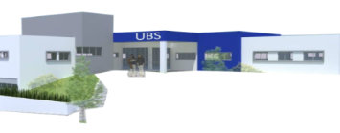
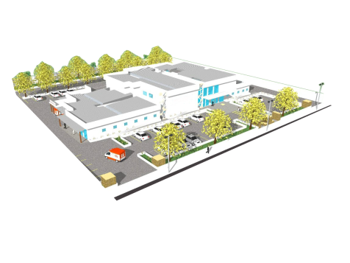
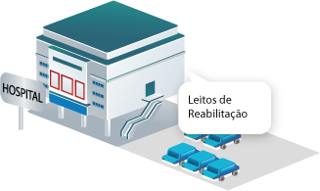
Organização da Rede de Cuidados à Pessoa com Deficiência (RCPD)
Atenção Primária
Atenção Especializada
Atenção Hospitalar e de Urgência e Emergência
UNIDADE BÁSICAS DE SAÚDE
CENTRO ESPECIALIZADO EM REABILITAÇÃO - CER
HOSPITAL GERAL
LEITOS DE LONGA PERMANÊNCIA – UCP
E-multi
Ambulatório de Especialidades
Serviços de Reabilitação de Modalidade Única
HOSPITAIS ESPECIALIZADOS REABILITAÇÃO - HCP
Academia da Saúde
Oficina Ortopédica Fixa e Itinerante
CENTRO DE ESPECIALIDADES ODONTOLÓGICO
CEO
CENTROS CIRÚRGICOS ODONTOLÓGICOS
UPA, samu, Pronto Socorro
REDE PSICOSSOCIAL
REDE
CEGONHA
REDE CRÔNICAS
REDE URGÊNCIAS E EMERGÊNCIAS
ATENÇÃO DOMICILIAR - MELHOR EM CASA
Fonte: CGSPD/DAET/SAES/MS (março/2025).

Slide 8
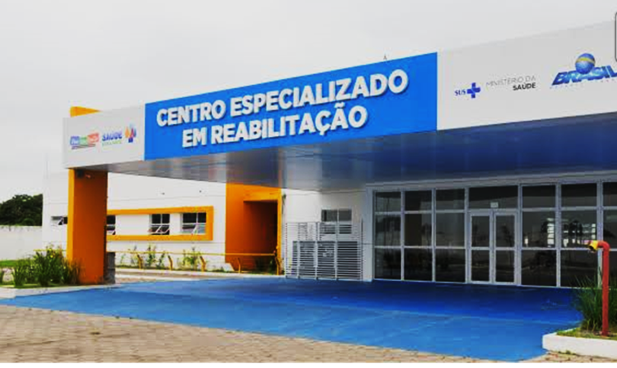
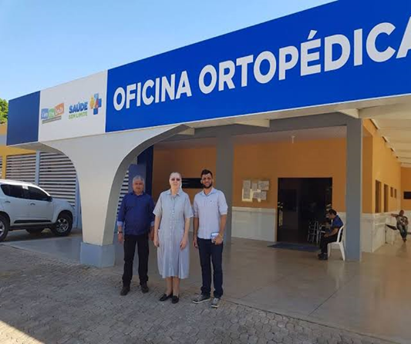
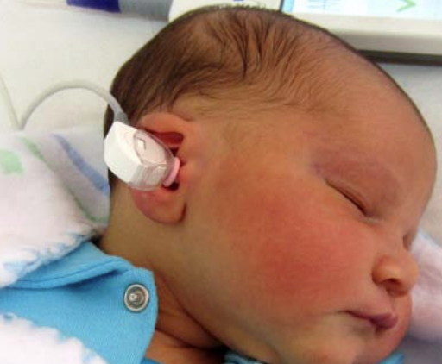
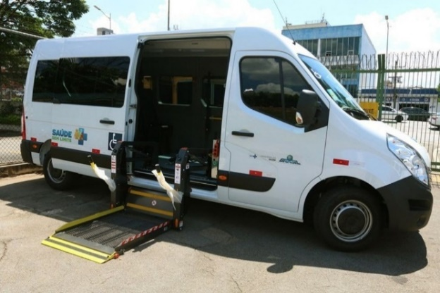
Componentes da Rede de Cuidados à Pessoa com Deficiência (RCPD)
Modalidades
física, auditiva, intelectual e visual
Órteses, Próteses e
Meios Auxiliares de Locomoção
Física / Auditiva / Gástrica
Urológica / Ostomia
Transporte Sanitário Adaptado
Estabelecimentos - Triagem Auditiva Neonatal (TAN)

Slide 9
COMPONENTES DA RCPD
Incremento no incentivo financeiro de custeio dos Centros Especializados em Reabilitação (CER) e Oficinas Ortopédicas;
CER II: R$ 140.000,00 → R$ 189.000,00 (↑ 35%)
CER III: R$ 200.000,00 → R$ 270.000,00 (↑ 35%)
CER IV: R$ 345.000,00 → R$ 430.000,00 (↑ 25%)
Oficina Ortopédica Fixa: R$ 54.000,00 → 73.000,00 (↑ 35%)
Oficina Ortopédica Itinerante: R$ 18.000,00 → 24.000,00 (↑ 35%)
Inclusão de custeio adicional aos Centros Especializados em Reabilitação que ofertam cuidado às pessoas com TEA, 20% sobre o valor mensal.
Inclusão de incentivo financeiro de custeio para veículos de transporte sanitário adaptado, R$ 4.000,00.

Slide 10
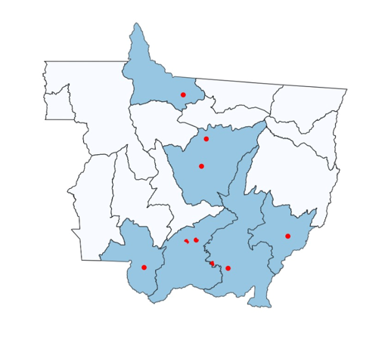
CAPACIDADE INSTALADA RCPD NO MT
Dados: Município | Dados: Região de Saúde | Dados: Nome do Estabelecimento | Dados: Natureza | Dados: Gestão | Dados: Tipo | Dados: Modalidades
Alta Floresta | ALTO TAPAJOS | CENTRO DE REABILITACAO ALTA FLORESTA | Pública | Municipal | CER II | Auditiva e Física
Barra do Garças | GARCAS ARAGUAIA | Centro de Reabilitação e Fisioterapia de Barra do Garças | Pública | Municipal | CER II | Auditiva e Física
Cáceres | OESTE MATOGROSSENSE | Centro de Reabilitação Dom Aquino Corrêa de Cáceres | Pública | Municipal | CER II | Física e Intelectual
Cuiabá | BAIXADA CUIABANA | Centro de Reabilitação Integral Dom Aquino Corrêa - CRIDAC | Pública | Estadual | CER III | Auditiva, Física e Intelectual
Cuiabá | BAIXADA CUIABANA | Centro de Reabilitação Integral Dom Aquino Corrêa - CRIDAC | Pública | Estadual | Oficina Ortopédica | Fixa
Rondonópolis | SUL MATOGROSSENSE | Unidade Nilmo Junior | Pública | Municipal | CER II | Física e Intelectual
Sinop | TELES PIRES | Unidade Descentralizada de Reabilitação Dom Aquino Corrêa de Sinop | Pública | Municipal | CER II | Auditiva e Física
Sorriso | TELES PIRES | INSTITUTO DE AUDICAO DO MATO GROSSO | Entidades Empresariais | Municipal | CER II | Auditiva e Intelectual
Várzea Grande | BAIXADA CUIABANA | Centro de Reabilitação Integral Dom Aquino Corrêa de Várzea Grande | Pública | Municipal | CER II | Física e Intelectual

Slide 11
COMO ADERIR À REDE DE CUIDADOS À PESSOA COM DEFICIÊNCIA (RCPD)?
Seguir as etapas previstas na Portaria de Consolidação GM/MS nº 6/2017 e na Nota Técnica nº 02/2025/CGSPD/DAET/SAES/MS, que estabelece o financiamento da Rede de Cuidados à Pessoa com Deficiência no SUS, que são:
Etapa 1: Pactuar o pleito no Plano de Ação da Rede de Cuidados à Pessoa com Deficiência – RCPD, de acordo com o Planejamento Regional Integrado – PRI (Essa ação deverá ser realizada junto ao Grupo Condutor Estadual ou Coordenação Estadual da Rede de Cuidados à Saúde da Pessoa com Deficiência);
Etapa 2: Submeter o pleito para aprovação pelas instâncias Intergestores locais (Comissões Intergestores Regional – CIR e Comissões Intergestores Biparte – CIB) – (Essa ação será conduzida pelo Grupo Condutor Estadual ou Coordenação Estadual da Rede de Cuidados à Saúde da Pessoa com Deficiência);
Etapa 3: Cadastrar o pleito no Sistema de Apoio à Implementação de Polícas de Saúde – SAIPS (O cadastro deverá ser realizado pelo ente público responsável pela gestão do serviço);
Etapa 4: Emissão de Parecer de mérito pelo Ministério da Saúde.
2001
2012

Slide 12
Portaria de Consolidação nº 6/2017
Capítulo IV – Do Financiamento da Rede de Cuidados à Pessoa com Deficiência
TIPO DE INCENTIVO | OBJETO | COMPONENTE | NATUREZA JURÍDICA DO ESTABELECIMENTO DE SAÚDE | TIPO DE RECURSO
Investimento | Ampliação | - Centro Especializado em Reabilitação | Pública | Programa e Emenda Parlamentar
 |  | - Oficina Ortopédica
 |  | - Serviços de Reabilitação
 | Construção | - Centro Especializado em Reabilitação | Pública
 |  | - Oficina Ortopédica
 | Reforma | - Centro Especializado em Reabilitação | Pública Entidade privada sem fins lucrativos
 |  | - Oficina Ortopédica
 |  | - Serviços de Reabilitação
 | Aquisição de Equipamento | - Centro Especializado em Reabilitação | Pública Entidade privada sem fins lucrativos
 |  | - Oficina Ortopédica
 |  | - Triagem Auditiva Neonatal (TAN)
 |  | - Serviços de Reabilitação
 | Aquisição de Unidade Móvel de Saúde | - Transporte Sanitário Adaptado | Pública Entidade privada sem fins lucrativos
Custeio | Habilitação | - Centro Especializado em Reabilitação | Pública Entidade privada sem fins lucrativos | Programa
 |  | - Oficina Ortopédica
 | Incentivo | - 20% TEA | Pública Entidade privada sem fins lucrativos | Programa
 |  | - Transporte Sanitário Adaptado

Slide 13
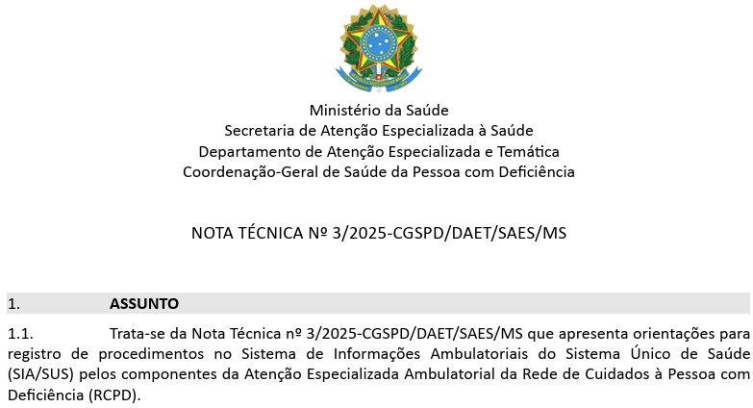
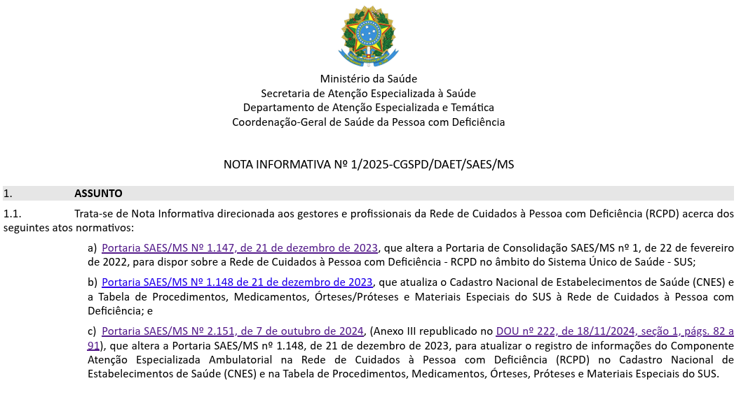
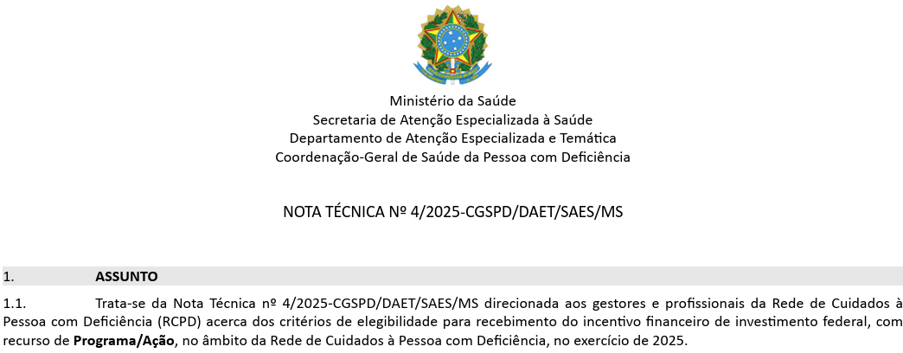
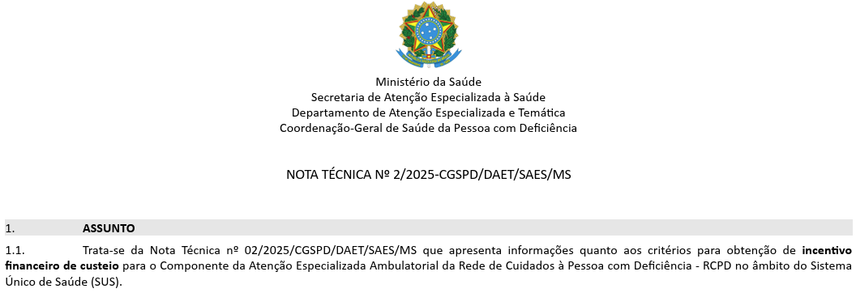
Notas Técnicas e Informativas

Slide 14
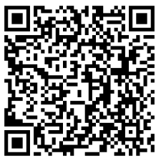
Victor Fonseca
Consultor Técnico – Centro-Oeste
Arthur Medeiros
Coordenador-Geral
Coordenação-Geral de Saúde da Pessoa com Deficiência
E-mail: pessoacomdeficiencia@saude.gov.br
Telefone: (61) 3315-6238
Acesse o portal da CGSPD aqui

